Slide 1
Číslicové integrované obvody
hradla
dekodéry
klopné obvody
čítače
registry

Slide 2
Řada obvodů 7400
Standardizované číslicové obvody
Realizují logické operace, především
v kombinačních a sekvenčních obvodech.
Poprvé je začala vyrábět firma Texas Instruments
v 70. letech 20. století.
V současnosti řada 7400 patří mezi hlavní standardy číslicových integrovaných obvodů.
Obvody řady 7400 se vyrábí také jako řada 5400, která je určena pro průmyslové použití (liší se některými parametry, především teplotním rozsahem)
Kromě řady 7400 se používá ještě CMOS řada 4000.

Slide 3
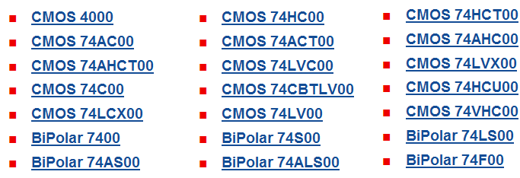
Řada obvodů 7400
Jednotlivé varianty (technologie) se liší vnitřním zapojením (použitými tranzistory).
Některé obvody jsou „populární“ a vyrábí se ve všech variantách, některé pouze v několika, a některé (překonané) obvody řady 7400 se už nevyrábí.

Slide 4
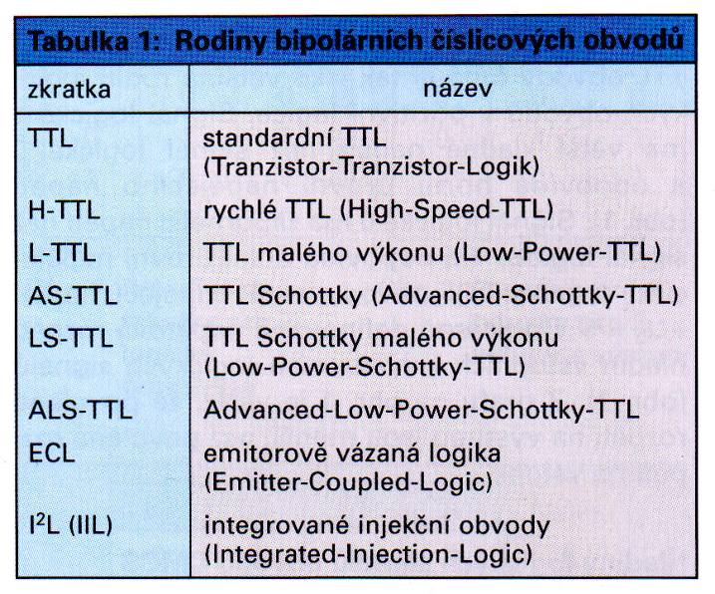
Bipolární logické obvody

Slide 5
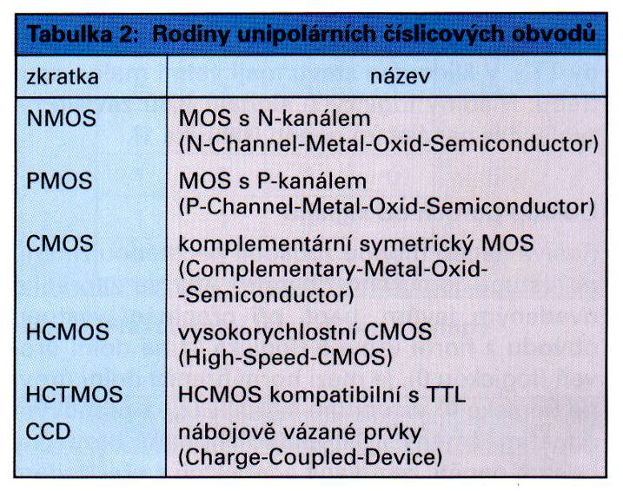
Unipolární logické obvody

Slide 6
Číslicové integrované obvody
hradla

Slide 7
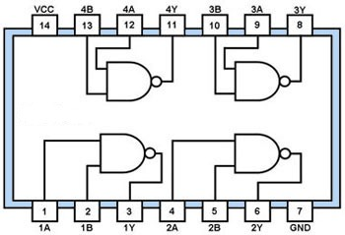
Hradla
NAND
AND
NOR
OR
XOR
NXOR
Invertor
Budič
Podrobné informace o každém integrovaném obvodu lze nalézt
v dokumentaci vydané výrobcem. (Datasheet)
D_74HCT00.pdf

Slide 8
NAND
7400 | 4 x 2 NAND
7403 | 4 x 2 NAND – otevřený kolektor
7410 | 3 x 3 NAND
7420 | 2 x 4 NAND
7430 | 1 x 8 NAND
7437 | 4 x 2 NAND – výkonové
7438 | 4 x 2 NAND – výkonové, otevřený kolektor
74132 | 4 x 2 NAND – Schmittův tvarovací obvod

Slide 9
AND, NOR, OR, XOR
7408 | 4 x 2 AND
7409 | 4 x 2 AND – otevřený kolektor
7411 | 3 x 3 AND
7412 | 3 x 3 AND – otevřený kolektor
7402 | 4 x 2 NOR
7427 | 3 x 3 AND
7432 | 4 x 2 OR
7486 | 4 x 2 XOR

Slide 10
Invertory, budiče
7404 | 6 x invertor
7405 | 6 x invertor – otevřený kolektor
7406 | 6 x invertor – otevřený kolektor, 30 V
7414 | 6 x invertor – Schmittův tvarovací obvod
7407 | 6 x budič – otevřený kolektor, 30 V
74125 | 4 x budič – třístavový (negativní aktivace)
74126 | 4 x budič – třístavový (pozitivní aktivace)
D_74LS125.pdf

Slide 11
Číslicové integrované obvody
dekodéry

Slide 12
Dekodéry
7442 | BCD →1 z 10
7443 | Excess 3 →1 z 10
7444 | Gray →1 z 10
D_74LS42.pdf
D_74LS48.pdf
7447 | BCD → 7 segm. – otevřený kolektor, 15 V
7448 | BCD → 7 segm. – otevřený kolektor, interní Pull Up rezistory

Slide 13
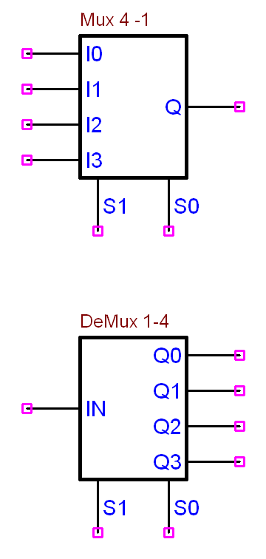
Multipexor - Demultiplexor
Na výstup multiplexoru Q je přenášena hodnota vstupu I_{N} vybraného adresovými vstupy S_{N}-S₀
Stav výstupu demultiplexoru IN je přenášen na vstup Q_{N} vybraný adresovými vstupy S_{N}-S₀

Slide 14
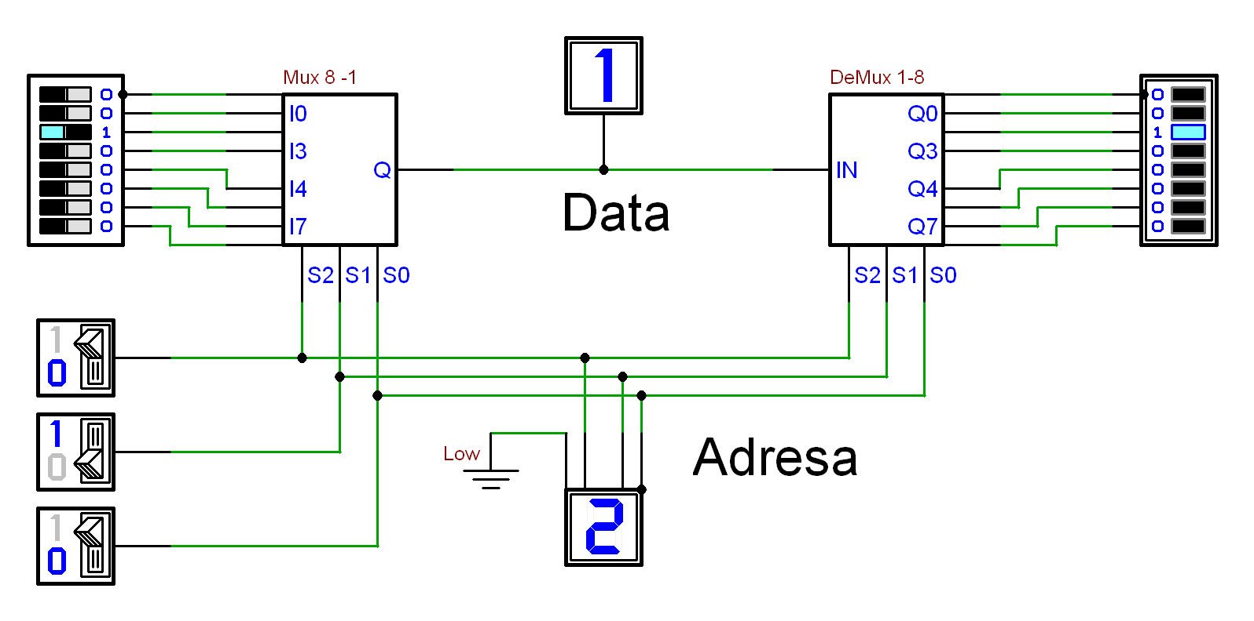
Multipexor - Demultiplexor
Používá se pro přenos informací z několika kanálů po jednom datovém vodiči doplněných potřebným počtem adresových vodičů.

Slide 15
Multipexor - Demultiplexor
74150 | 1 x 16-kanálový selektor, multiplexor
74151 | 1 x 8-kanálový selektor, multiplexor
74153 | 2 x 4-kanálový selektor, multiplexor
D_74150.pdf
74154 | 1 x dekodér 1 z 16, demultiplexor
74155 | 2 x dekodér 1 z 4, demultiplexor
74157 | 4 x dekodér 1 z 2, demultiplexor
74158 | 4 x dekodér 1 z 2, demultiplexor inv.
D_74LS155.pdf

Slide 16
Další dekodéry
74137 | 1 x dekodér 3 bity → 1 z 8, vstupní adresní registr
74138 | 1 x dekodér 3 bity → 1 z 8
74153 | 2x dekodér 2 bity → 1 z 4
D_74LS138.pdf
74145 | 1 x dekodér BCD → 1 z 10
74147 | 1 x prioritní kodér 1 z 10 → 8421
74148 | 1 x prioritní kodér 1 z 8 → 421
D_74LS147.pdf

Slide 17
Číslicové integrované obvody
klopné obvody

Slide 18
Klopné obvody
7472 | 1 x JK (Clear, Preset, AND)
7473 | 2 x JK (Clear, neg. edge)
7474 | 2 x D (Clear, Preset, pos. edge)
7475 | 4 x D (4 bitový registr)
7476 | 2 x JK (Clear, Preset )
74107 | 2 x JK (Clear)
74109 | 2 x J/K (Clear, Preset, pos. edge)
74112 | 2 x J/K (Clear, Preset, neg. edge)
74123 | 2 x MKO
D_7472.pdf
D_74LS73.pdf
D_74LS74.pdf
D_74LS75.pdf
D_74LS109.pdf
D_74LS112.pdf
D_74HC123.pdf

Slide 19
Číslicové integrované obvody
čítače

Slide 20
Čítače
74160 | 4-bit synchronní BCD čítač, asynchr. nulování, přednastavení, přetečení
74161 | 4-bit synchronní binární čítač, asynchr. nulování, přednastavení, přetečení
74162 | 4-bit synchronní BCD čítač, synchr. nulování, přednastavení, přetečení
74163 | 4-bit synchronní binární čítač, synchr. nulování, přednastavení, přetečení
D_74HC160.pdf
D_74HC161.pdf
D_74HC162.pdf
D_74HC163.pdf

Slide 21
Čítače
74190 | 4-bit obousměrný synchronní BCD čítač, asynchr. nulování, přednastavení, přetečení
74191 | 4-bit obousměrný synchronní binární čítač, asynchr. nulování, přednastavení, přetečení
74192 | 4-bit obousměrný synchronní BCD čítač, synchr. nulování, přednastavení, přetečení
74193 | 4-bit obousměrný synchronní binární čítač, synchr. nulování, přednastavení, přetečení
D_74HC191.pdf
D_74HC193.pdf

Slide 22
Čítače
74390 | 2 x BCD čítač (dělička 2 + dělička 5), synchronní nulování
74393 | 2 x 4-bit synchronní binární čítač, asynchr. nulování
744520 | 2 x 4-bit synchronní binární čítač, synchr. nulování, blokování hodin
74590 | 8-bit asynchronní BCD čítač, asynchr. nulování, přetečení, záchytný třístavový výstupní registr
74592 | 8-bit čítač (nastavitelná dělička), vstupní registr, nulování, přednastavení
74593 | 8-bit asynchronní BCD čítač, přetečení, vstupní registr, třístavový výstup (multiplexované vstupy / výstupy)
D_74HC390.pdf
D_74HC393.pdf
D_74HC4520.pdf
D_74HC590.pdf
D_74HC592.pdf
D_74HC593.pdf

Slide 23
Číslicové integrované obvody
registry

Slide 24
Registry - PISO
74165 | 8-bit posuvný registr
74166 | 8-bit posuvný registr, nulování
74597 | 8-bit posuvný registr s paralelním záchytným vstupním registrem
D_74HC165.pdf
D_74HC166.pdf
D_74HC597.pdf
Registry - SIPO
74164 | 8-bit posuvný registr, nulování
74595 | 8-bit posuvný registr s paralelním výstupním registrem
D_74HC164.pdf
D_74AHCT595.pdf

Slide 25
Registry - Posuv
74194 | 4-bit obousměrný posuvný registr, paralelní vstupy a výstupy, nulování
74195 | 4-bit posuvný registr, paralelní vstupy a výstupy, nulování, vstupy J a /K
74395 | 4-bit posuvný registr, paralelní vstupy a třístavové výstupy, nulování
74299 | 8-bit obousměrný posuvný registr, společné multiplexované paralelní vstupy / třístavové výstupy
74322 | 8-bit posuvný registr, společné multiplexované paralelní vstupy / třístavové výstupy
D_74HCT194.pdf
D_74LS195.pdf
D_74LS395.pdf
D_74HCT299.pdf
D_74LS322.pdf

Slide 26
Registry - PIPO
74174 | 6-bit registr, nulování
74175 | 4-bit registr, neg. výstup, nulování
74573 | 8-bit třístavový záchytný registr
D_74HCT174.pdf
D_74HCT175.pdf
D_74AC573.pdf
Budiče
74541 | 8-bit třístavový budič
74245 | 8-bit třístavový obousměrný budič
74652 | 8-bit třístavový obousměrný budič
D_74HC541.pdf
D_74LVC245.pdf
D_74HCT652.pdf

